Slide 1


ARDUINO
INTRODUÇÃO AO ARDUINO
MÓDULO BÁSICO
Programação do Arduino: fluxo de controle de entrada e saída de dados.
Aula: 14/09/2019
Prof. Ms. Paulo Barreto

Slide 2
Cronograma de Aulas (Temático)
Aula | Conteúdo
1 | Introdução a Arduino: hardware livre e IDE Arduino
2 | Desenvolvimento de aplicações de automação: Integração Arduino x RXTX conexão serial. Persistência de dados.
Introdução a Arduino: hardware livre e IDE Arduino

Slide 3
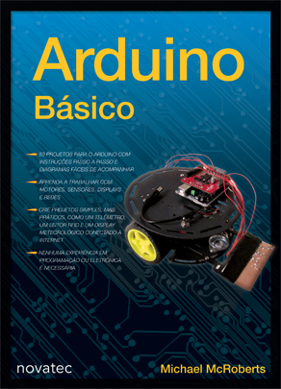
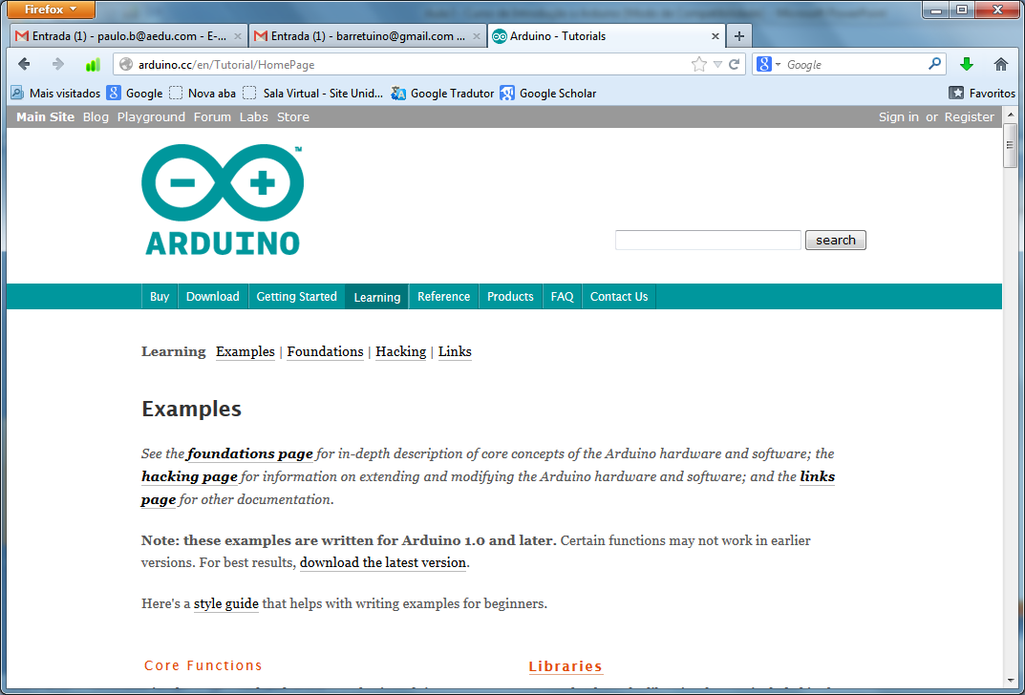
Materiais
http://arduino.cc/en/Tutorial/HomePage
McRoberts, Michael. Arduino básico; [tradução. Rafael Zanolli]. São Paulo : Novatec. Editora, 2011.

Slide 4
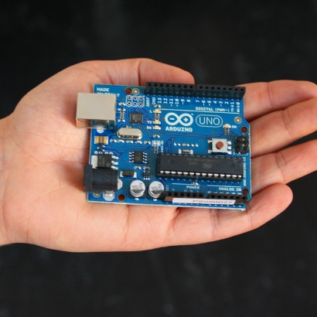
De onde vêm?

Slide 5
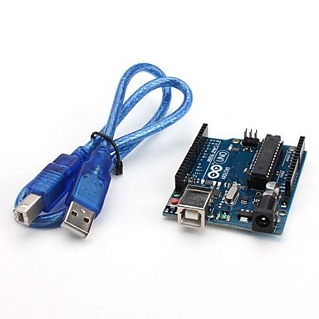
Arduino
• Conceito de software e hardware livre.
• O Arduino é uma placa de microcontrolador
• Origem: Itália (2005)
• Objetivo: criar um dispositivo para controlar projetos e protótipos com uma menor custo.

Slide 6
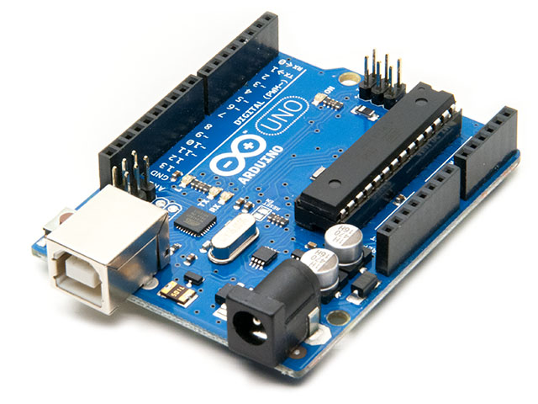
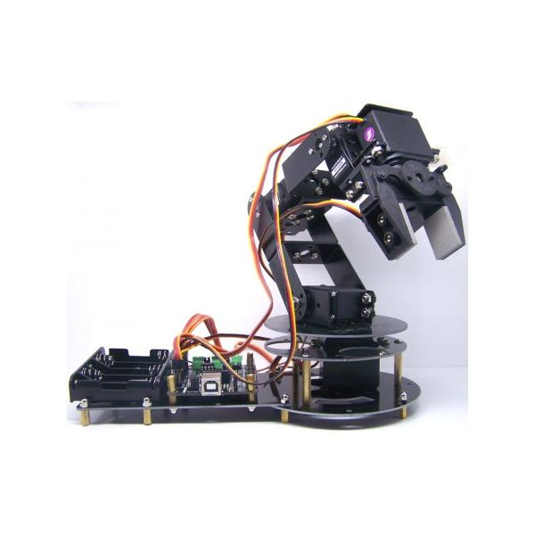
O que é um microcontrolador (MCU)?
• É um computador em um chip
• Processador – Memória – Entrada/Saída
• Controla ações e funções
• Funções específicas

Slide 7
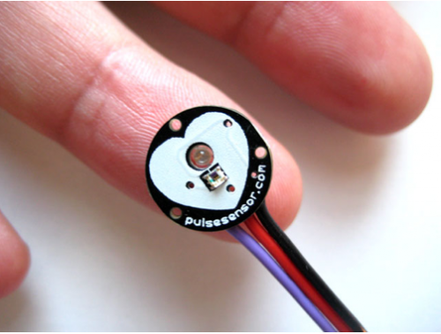
Aplicações
Prototipação
Robótica
Aplicações de Automação Industriais:
controlar elevadores de carga;
esteiras rolantes;
guinchos.
Domésticas:
controle de iluminação;
portões;
cortinas.
Pesquisas Cientificas

Slide 8
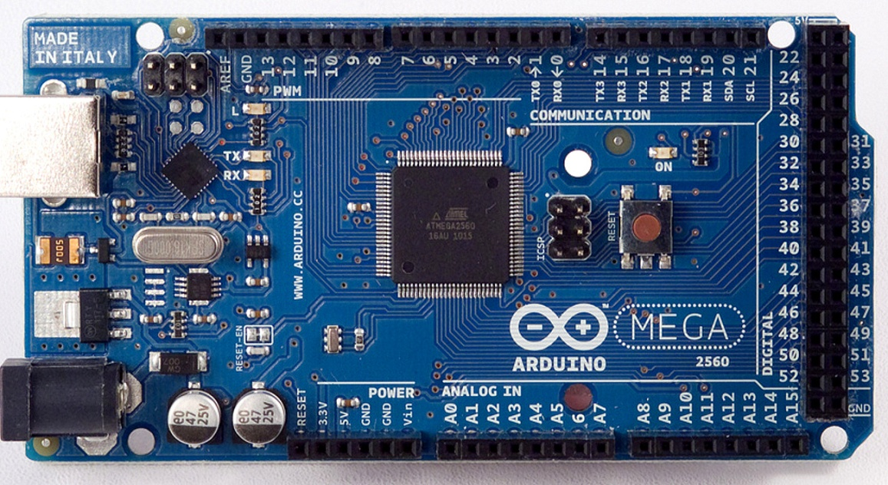
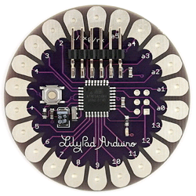
Arduino
LilyPad Arduino
Arduino Mega 2560

Slide 9
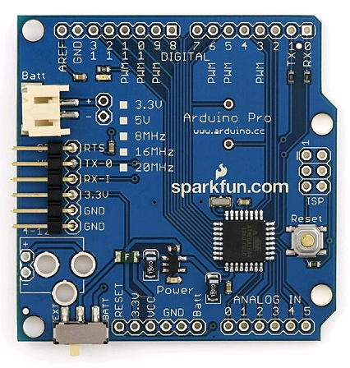
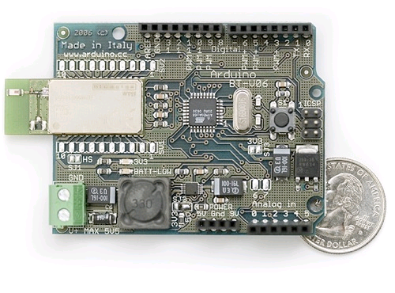
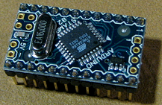
Arduino
Arduino Pro
Arduino BT (Bluetooth)‏
Arduino Mini

Slide 10
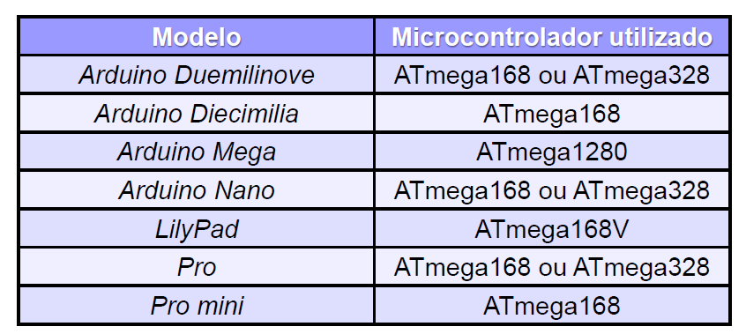
Modelos

Slide 11
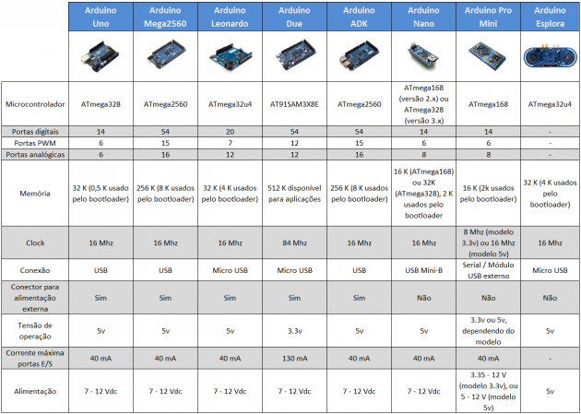
Modelos

Slide 12
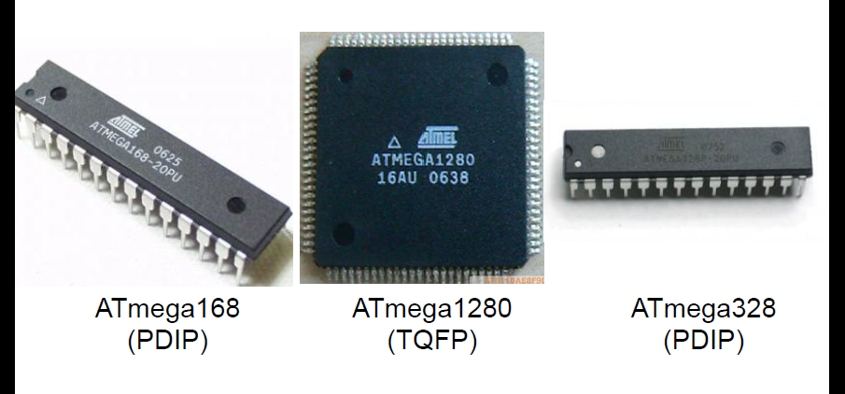
Modelos

Slide 13
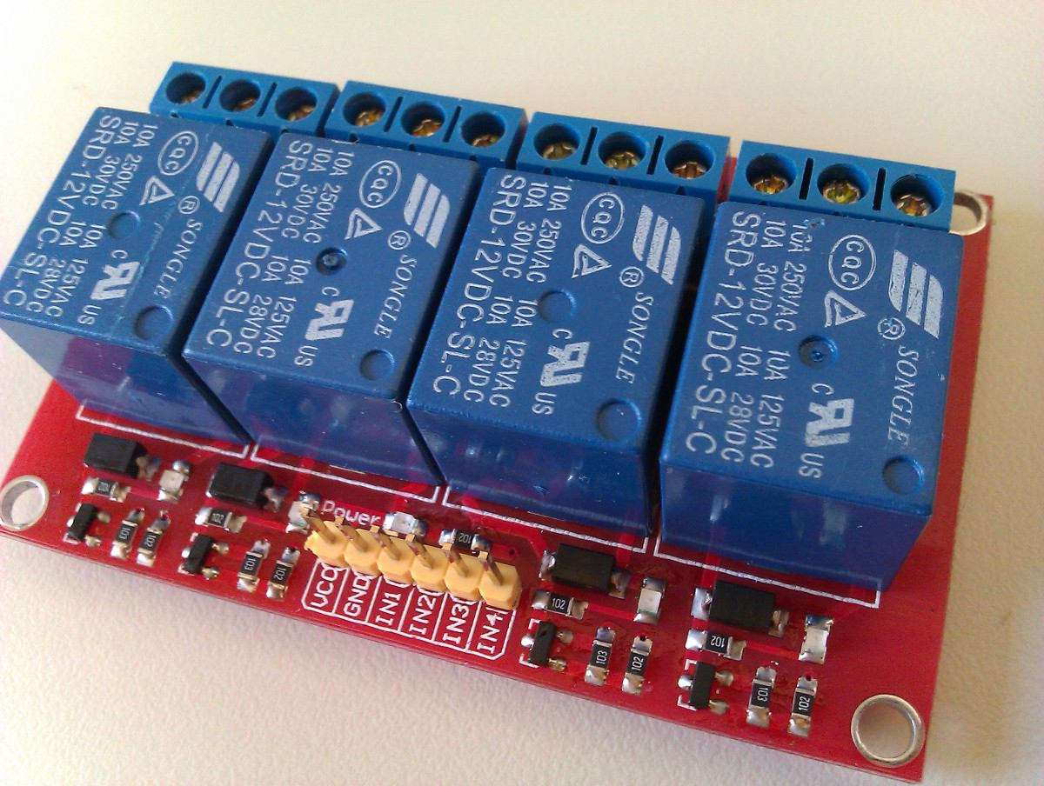
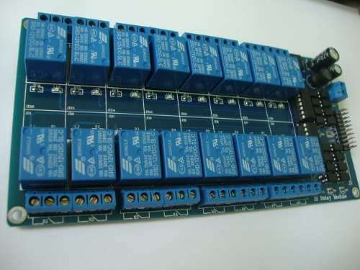
Shield de Reles

Slide 14
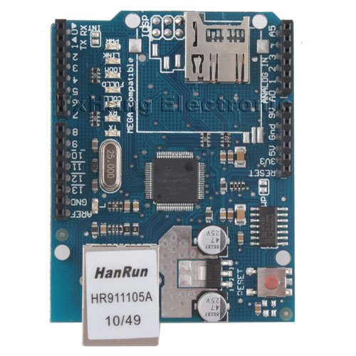
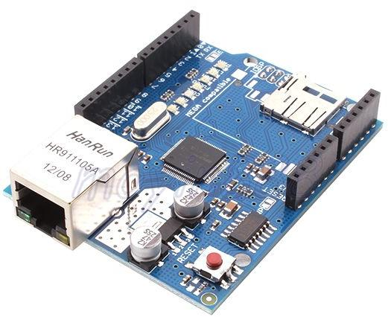
Shield de Ethernet

Slide 15
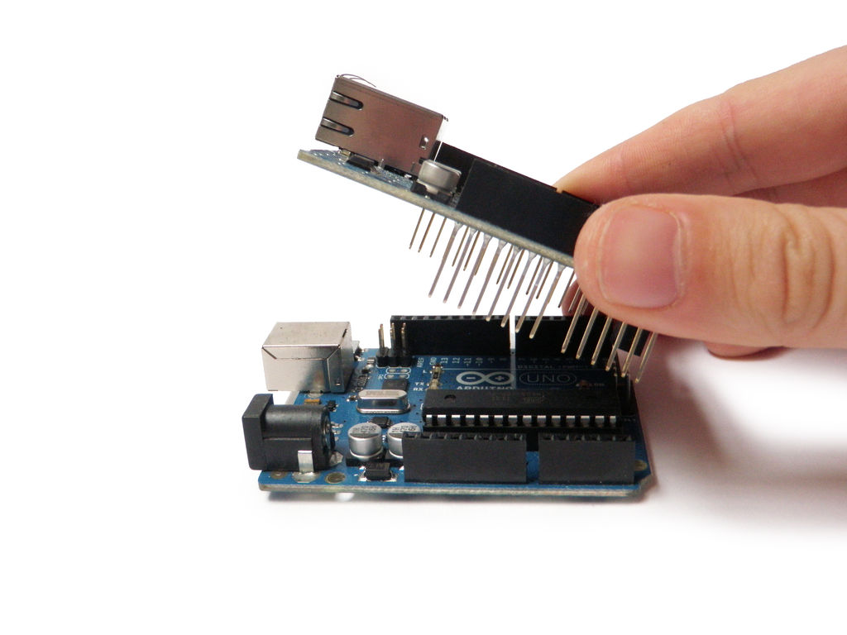
Shield de Ethernet

Slide 16
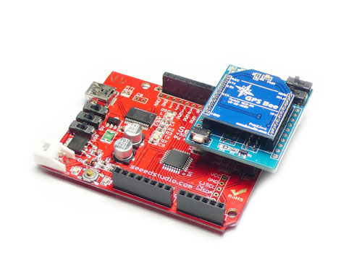
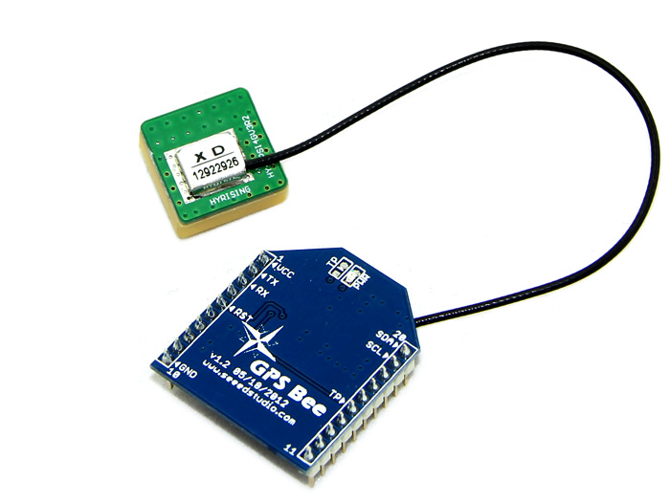
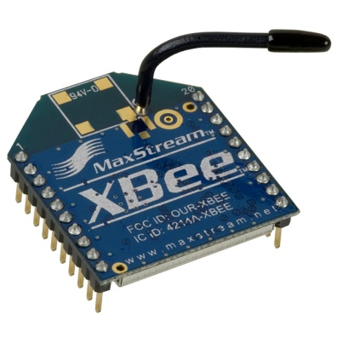
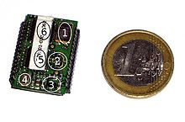
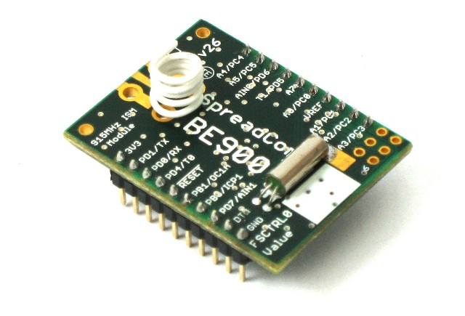
Bee Arduino

Slide 17
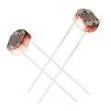
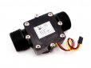
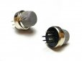
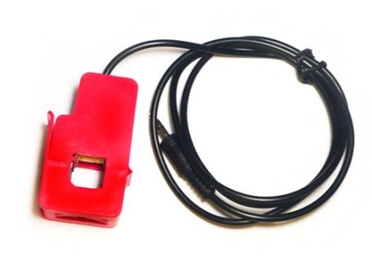
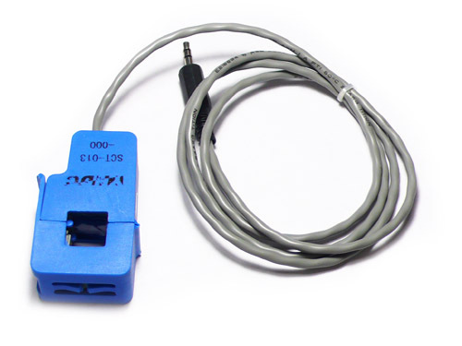
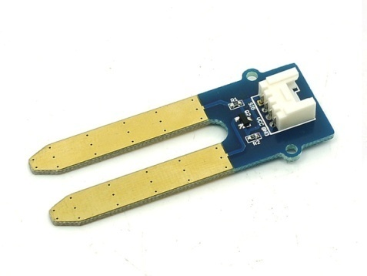
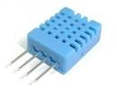
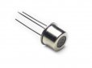
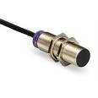
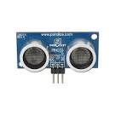
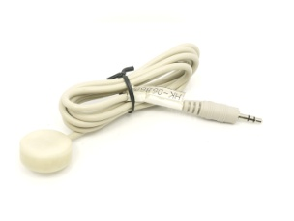
Sensores
Sensor fotocélula (LDR)
Sensor de Gás
Flowmeter
Sensor de Umidade
Sensor de Corrente 30A e 100A
Sensor de distância
Sensor de som
Sensor de Álcool

Slide 18
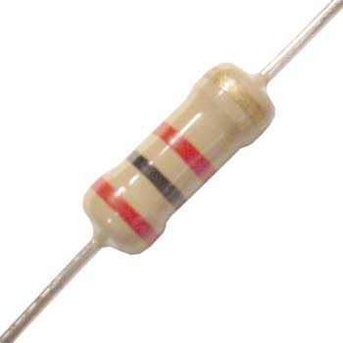
Resistores
Os resistores, como o próprio nome diz, são componentes que resistem a corrente elétrica. Todo material condutor apresentar certa resistência a passagem da corrente, mesmo que isso não seja o ideal (não existe condutor perfeito). Normalmente, queremos controlar a passem da corrente apenas em algumas partes do circuitos, para não danificar certos componentes ou para transformação de energia elétrica em térmica. A unidade de medida de resistência elétrica e o Ohm, representado pela letra grega Ω (omega maiúsculo), e pode ser medido como a divisão da tensão pela corrente elétrica.

Slide 19
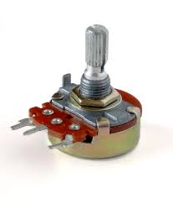
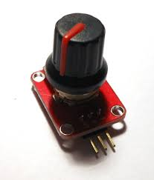
Potenciômetros
Potenciômetros, ou reostatos, são resistores ajustáveis.
Eles permitem que ajustemos a intensidade da corrente que passará por determinada parte do circuito. Eles são bastante usados, por exemplo, em caixas de som. Ao aumentarmos o volume da caixa, estamos diminuindo a resistência e permitindo uma maior intensidade da corrente.
Normalmente, o potenciômetro possui três conectores, dois laterais e um central. Um dos conectores laterais é por onde a energia entrará, e o outro é conectado ao terra. O central é por onde a corrente sairá, depois de tê-lo percorrido.

Slide 20
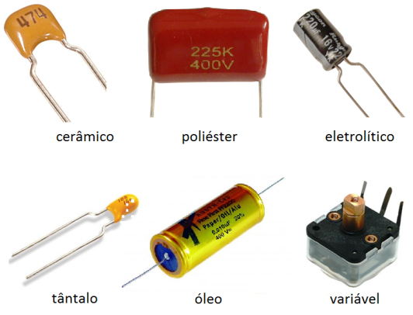
Capacitores
Os capacitores são componentes que armazenam energia em forma de campo elétrico. São como pequenas pilhas ou baterias, mas possuem capacidade mais limitada, dependendo de seu tamanho e de sua tensão. São formados por duas placas metálicas com um dielétrico (isolante) no meio. Exemplo típico de utilização é o flash de câmeras fotográficas.

Slide 21
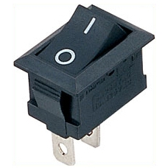
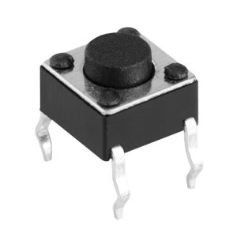
Chaves
As chaves, ou interruptores, servem para abrir ou fechar um circuito, permitindo ou não que haja diferença de potencial e, conseqüentemente, corrente elétrica. Da seu nome: eles interrompem a corrente. Podemos utilizar um único interruptor para controlar a corrente em varias partes do circuito ao mesmo tempo. Os interruptores das lâmpadas de nossa casa são um ótimo exemplo.

Slide 22
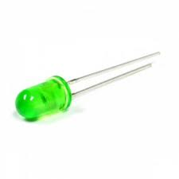
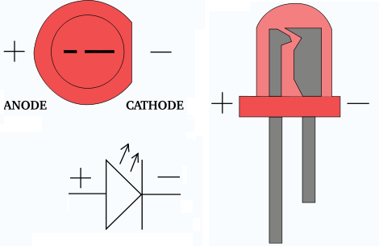
LEDs
LEDs (Light Emitting Diode) são, como o próprio nome diz, diodos emissores de luz. Um diodo é um semicondutor; isso significa que ele tem a capacidade de conduzir corrente elétrica por um de seus terminais e bloqueá-la pelo outro. Diodos são bastante usados em circuitos em geral por esta capacidade, e os LEDs têm destaque por suas inúmeras aplicações.

Slide 23
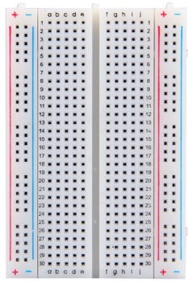
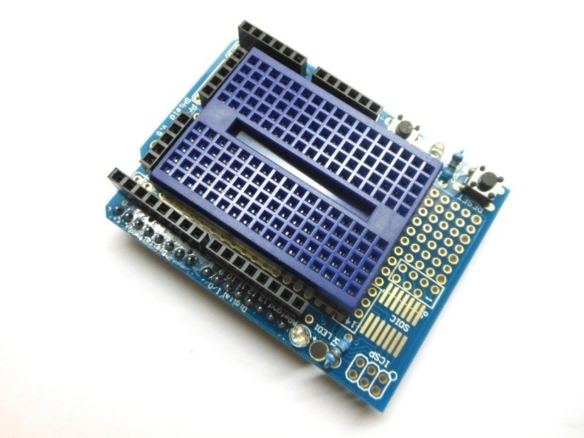
Protoboard
Para conectar todos estes componentes de forma a termos um circuito funcional, teríamos que unir suas entradas e saída de alguma forma, de modo que a corrente que passe por uma peca continue se propagando a próxima. Geralmente, fazemos isso através de um processo de solda; ou seja, aquecemos um metal maleável e condutor de forma que ele derreta, para unir as duas partes usando-o como uma espécie de cola.

Slide 24
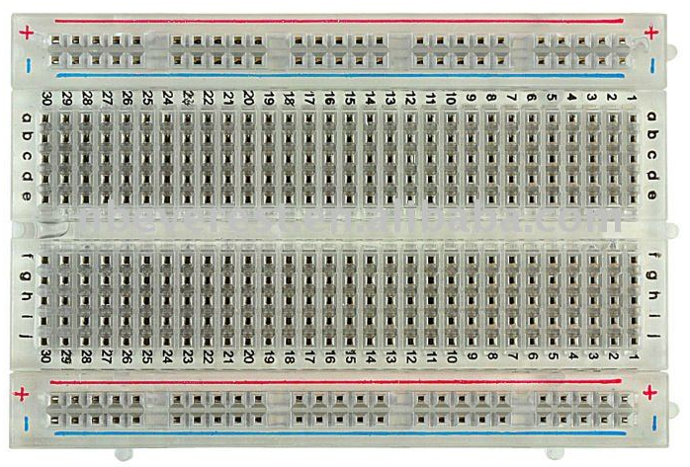
Protoboard

Slide 25

Arduino Uno Rev 3

Slide 26
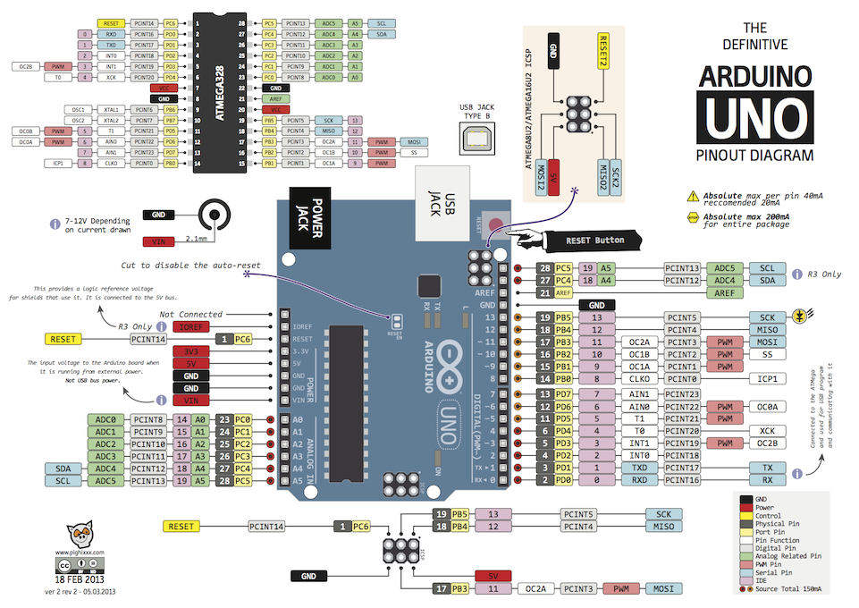
Arduino

Slide 27
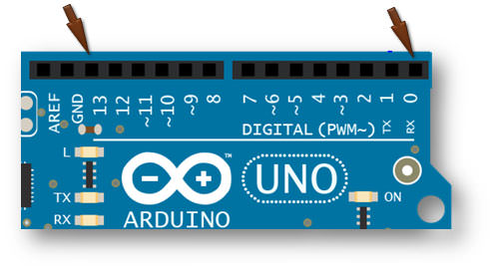
Arduino - Portas Digitais
O Arduino Uno oferece 14 portas digitais que podem ser utilizadas tanto para entrada (input) como para saída (output) e que podem ser utilizadas para comandar 14 dispositivos externos. Estas portas vão de 0 a 13:

Slide 28
Arduino - Portas PWM
PWM, do inglês Pulse Width Modulation, é uma técnica utilizada por sistemas digitais para variação do valor médio de uma forma de onda periódica.
A técnica consiste em manter a frequência de uma onda quadrada fixa e variar o tempo que o sinal fica em nível lógico alto.
Esse tempo é chamado de duty cycle, ou seja, o ciclo ativo da forma de onda.

Slide 29

Arduino - Portas PWM
Para calcular o valor médio da tensão de saída de um sinal PWM pode-se utilizar a seguinte equação:
Vout = (duty cycle/100)* Vcc
Onde:
Vout - tensão de saída em V;
duty cycle - valor do ciclo ativo
do PWM em %;
Vcc - tensão de alimentação em V.

Slide 30
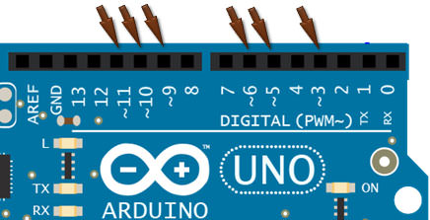
Arduino - Portas PWM
Estas portas simulam uma porta analógica e são em número de seis, note que elas além do número da porta tem também um pequena onda senoidal.
As porta digitais que também podem ser usadas como portas PWM são as de número: 11, 10, 9, 6, 5 e 3. Mas tenha em mente que elas também são portas digitais.

Slide 31

Arduino - Portas RX e TX
Essas duas portas embora possam ser utilizadas como Portas digitais também são utilizadas pelo Arduino para comunicação serial tanto para entrada como para saída de dados. É conveniente evitar uso destas portas como portas digitais, mas não proibido.

Slide 32


Arduino - Reset
Este botão tem como única função reinicializar o Arduino Uno, mas, note que ele muda um pouco seu posicionamento em outras placas.
Rev 2
Rev 3

Slide 33

Arduino - Processador
É onde tudo acontece, é o cérebro desta placa, é ai que fica gravado o código desenvolvido e que será executado, mas note que quando se grava um código o anterior é descartado, sempre fica apenas o último código gravado.
Este processador permite que o Arduino funcione de forma autônoma, ou seja, uma vez transferido o código para ele não existe mais a necessidade de uma conexão com o computador.

Slide 34

Arduino - Portas Análogicas
Essas portas são unicamente para entrada de dados e comumente usadas para comunicação com sensores que podem ser utilizados para determinar:
Temperatura
Quantidade de luz
Umidade
Dentre outras ações.

Slide 35

Arduino – Pinos de Energia
Estes pinos fornecem energia para dispositivos externos.

Slide 36
Arduino – Pinos de Energia
3,3V: este pino fornece a 3.3 volts a dispositivos externos e esta marcado na placa;
5V: fornece 5 volts a dispositivos externos e também esta indicado na placa.
GND: fornece potencial de terra a dispositivos externos, o seja 0 volt e são em número de dois e como pode observar também se encontram bem identificado na placa.
Vin: este pino fornece ao dispositivo externo a mesma tensão que esta sendo recebida por meio do Pino de alimentação externa.

Slide 37

Arduino – Porta USB
Esta é a porta usada para estabelecer uma conexão entre a placa de Arduino e o PC. Por meio dela que se dá o envio de códigos para o processador. Tal entrada/saída permite conexão com a serial e também é usada para a alimentação da placa.

Slide 38

Arduino – Pino de alimentação Externa
Este é o pino para a alimentação externa da placa, ou seja, quando não estiver sendo usado a porta USB para conexão com o computador, e é usando-o que vamos alimentar a placa. Ele é que permite a autonomia desta placa. Podemos alimentar esta placa com tensão entre 6 e 12 volts sem problemas.

Slide 39

Ciclo

Slide 40

Ciclo

Slide 41

Prática

Slide 42





Arquitetura que utilizaremos
IDE – Arduino
IDE – Eclipse
Linguagem de Programação
Banco de Dados

Slide 43


Preparando o ambiente de desenvolvimento
1) Passo: Baixando a IDE do Arduino
Com o seu navegador iniciado acesse o endereço: http://arduino.cc/en/Main/Software
Uma vez acessado este clique no link para o seu sistema operacional como mostrado na figura abaixo, neste caso para Windows.
Uma nova página passa a ser exibida, clique no link indicado:

Slide 44


“Instalando” o Arduino
Localize o arquivo baixado para o seu computador mostrado na figura abaixo, arraste-o para uma pasta criada para este fim e descompacte-o.

Slide 45


Executando
Abra a pasta indicada na figura anterior e note que nesta existe um arquivo de nome arduino.exe como indicado na figura. É ele que deve ser usado para iniciar a IDE do Arduino.
Para facilitar a sua vida pode ser criado um atalho deste arquivo e copiá-lo para a área de ‘

Slide 46


Atualização do Driver no Gerenciador de Dispositivos

Slide 47

IDE

Slide 48
IDE
Compilar
Monitor
Serial
Fazer upload do programa
Novo programa
Área do Programa
Abrir programa
Salvar
programa
Status
Informações de Comunicação

Slide 49

Ciclo de Vida

Slide 50

Estrutura

Slide 51

Mãos a Obra

Slide 52

Led

Slide 53
Tipos Primitivos
Tipos de Dados Primitivos:
boolean: valor verdadeiro (true) ou falso (false)
char: um caractere
byte: um byte, ou sequência de 8 bits
int: número inteiro de 16 bits com sinal (-32768 a 32767)
unsigned int: número inteiro de 16 bits sem sinal (0 a 65535)
long: número inteiro de 16 bits com sinal (-2147483648 a 2147483647)
unsigned long: número inteiro de 16 bits sem sinal (0 a 4294967295)
float: número real de precisão simples (ponto flutuante)
double: número real de precisão dupla (ponto flutuante)
string: sequência de caracteres
void: tipo vazio (não tem tipo)
Os tipos primitivos do C são os mesmos encontrados na maioria das linguagens de programação e permitem a representação adequada de valores numéricos.

Slide 54
Tipos Primitivos
Tipos de Dados em Ponto Flutuante:
Em C existem duas representações para números em ponto flutuante que se diferenciam pela precisão oferecida:
O tipo float permite representar valores reais com precisão simples (representação interna de 32 bits);
O tipo double oferece dupla precisão (representação interna de 64 bits).

Slide 55
Tipos Primitivos
Tipos de Dados em Ponto Flutuante:
Os valores em ponto flutuante do C estão em conformidade com o padrão IEEE 754:
Tipo | Valor Mínimo | Valor Máximo
float | -3,4028234663852886E+38 a -1,40129846432481707E-45 | 1,40129846432481707E-45 a 3,4028234663852886E+38
double | -1,7976931348623157E+308 a -4,94065645841246544E-324 | 4,94065645841246544E-324 a 1,7976931348623157E+308

Slide 56
Tipos Primitivos
Tipos de Dados em Ponto Flutuante:
Deve ser utilizado o ponto como separador e casas decimais. Quando necessário, expoentes podem ser escritos usando o caractere ‘e’ ou ‘E’, como nos seguintes valores:
1.44E6 (= 1.44 x 10⁶ = 1,440,000)
3.4254e-2 (= 3.4254 x 10² = 0,034254)

Slide 57
Tipos Primitivos
Tipos de Dados Caractere:
O tipo char permite a representação de caracteres individuais. Como o C utiliza uma representação interna no padrão UNICODE, cada caractere ocupa 16 bits (2 bytes), o que permite representar até 32.768 caracteres diferentes, teoricamente facilitando o trabalho de internacionalização de aplicações C.
Alguns caracteres são considerados especiais pois não possuem uma representação visual, sendo a maioria caracteres de controle e outros caracteres cujo uso é reservado pela linguagem.

Slide 58
Tipos Primitivos
Tipos de Dados Caractere:
A representação (‘\’) indica dentro do programa a utilização de tais caracteres considerados especiais:
Representação | Significado
\n | Pula linha (newline ou linefeed)
\r | Retorno de carro (carriage return)
\b | Retrocesso (backspace)
\t | Tabulação (horizontal tabulation)
\f | Nova página (formfeed)

Slide 59
Tipos Primitivos
Tipos de Dados Caractere:
Representação | Significado
\’ | Apóstrofe
\” | Aspas
\\ | Barra invertida
\u223d | Caractere UNICODE 233d
\g37 | Octal
\fca | Hexadecinal
O valor literal de caracteres deve estar delimitado por aspas simples, por exemplo: (‘\n’).

Slide 60
Operadores
A linguagem C oferece um conjunto bastante amplo de operadores destinados a realização de operações aritméticas, lógicas,relacionais e de atribuição.
Operadores Aritméticos
Operador | Significado | Exemplo
+ | Adição | a + b
- | Subtração | a – b
* | Multiplicação | a * b
/ | Divisão | a / b
% | Resto da divisão inteira | a % b
- | Sinal negativo (- unário) | -a
+ | Sinal positivo (+ unário) | +a
++ | Incremento unitário | ++a ou a++
-- | Decremento unitário | --a ou a--

Slide 61
Operadores
Operadores Relacionais
Permitem comparar valores literais, variáveis ou o resultado de expressões retornando um resultado do tipo lógico, isto é, um resultado falso ou verdadeiro.
Operador | Significado | Exemplo
== | Igual | a == b
!= | Diferente | a != b
> | Maior que | a > b
>= | Maior ou igual a | a >= b
< | Menor que | a < b
<= | Menor ou igual a | a <= n
(==) operador de igualdade, não deve ser confundido com o operador de atribuição (=).
Operadores definidos por dois caracteres não devem conter espaços em branco.

Slide 62
Operadores
Operadores Lógicos
Como toda linguagem de programação, C possui operadores lógicos capazes de conectar logicamente o resultado de expressões de diferentes expressões aritméticas ou relacionais construindo assim uma expressão resultante composta de várias partes e portanto mais complexas.
Operador | Significado | Exemplo
&& | E lógico (and) | a && b
|| | OU lógico (or) | a || b
! | Negação (not) | !a
Operadores definidos por dois caracteres não devem conter espaços em branco.

Slide 63
Operadores
Operador de atribuição
Atribuição é a operação que permite definir o valor de uma variável através de uma constante ou através do resultado de uma expressão envolvendo operações diversas.
Operador | Significado | Exemplo
= | Atribuição | b = 4 c = b / 2 a = b * c

Slide 64
Estruturas de Controle
Um programa de computador é um seqüência de instruções organizadas de forma tal a produzir a solução de um determinado problema.
Naturalmente tais instruções são executadas em seqüência, o que se denomina fluxo seqüencial de execução.
Em inúmeras circunstâncias é necessário executar as instruções de um programa em uma ordem diferente da estritamente seqüencial. Tais situações são caracterizadas pela necessidade da repetição de instruções individuais ou de um grupo de instruções e também pelo desvio do fluxo de execução.

Slide 65
Estruturas de Controle
Estrutura | Definição | Diretiva em C
Repetição Simples | Destinadas a repetição de um ou mais comandos, criando o que se denomina laços. | for
Desvio de Fluxo | Destinadas a desviar a execução do programa para um outra parte, quebrando o fluxo seqüencial de execução. O desvio do fluxo pode ocorrer condicionalmente, quando associado a avaliação de uma expressão, ou incondicionalmente | If e switch
Repetição Condicionais | Semelhante as estruturas de repetição simples mas cuja repetição está associada a avaliação de uma condição sendo geralmente utilizados quando não se conhece de antemão o número necessário de repetições. | while e do while
Notes:
AS linguagens de programação tipicamente possuem diversas estruturas de programação destinadas ao controle do fluxo de execução, isto é, estruturas que permitem a repetição e o desvio do fluxo de execução.
Além destas estruturas existem ainda:
→ Mecanismos de modularização
→ Estruturas de controle de erros

Slide 66
Estruturas de Controle
Variações do Fluxo de Execução de um Programa
Fluxo
Seqüencial de
Execução
Fluxo
Repetitivo de
Execução
Desvio do
Fluxo de
Execução
Notes:
AS linguagens de programação tipicamente possuem diversas estruturas de programação destinadas ao controle do fluxo de execução, isto é, estruturas que permitem a repetição e o desvio do fluxo de execução.

Slide 67
Estruturas de Controle
Os mecanismos de modularização são aqueles que nos permitem a construção de funções e procedimentos (dentro do paradigma estruturado / procedural) ou métodos (dentro do paradigma orientado a objetos).
Definições:
Formalmente as instruções de um programa são chamadas diretivas (statements). Tradicionalmente as diretivas são escritas uma após a outra num programa e separadas de alguma forma. Em C através do símbolo de pontuação ‘;’ (ponto e virgula).
diretiva1;
diretiva2;
diretiva3;
.
.
.
diretivaN;

Slide 68
Estruturas de Controle
Como nas outras linguagens de programação, as estruturas de controle podem operar sobre diretivas isoladas (individuais) ou sobre várias diretivas separadas como um conjunto que é denominado bloco.
Um bloco em C é um grupo de diretivas delimitadas por chaves ({...}).
Por sua vez, um bloco de diretivas recebe um tratamento equivalente ao de uma única diretiva individual.
{
diretiva1;
diretiva2;
diretiva3;
.
.
.
diretivaN;
}
diretivaUnica;

Slide 69
Estruturas de Controle
Estruturas de repetição simples
Como repetição simples consideremos um trecho de código, isto é, um conjunto de diretivas que deve ser repetido um número conhecido de vezes.
for (inicialização; condição de execução; incremento/decremento)
diretiva;
inicialização
Expressão
Lógica
verdadeiro
diretiva
falso
Incremento/
decremento
Notes:
AS linguagens de programação tipicamente possuem diversas estruturas de programação destinadas ao controle do fluxo de execução, isto é, estruturas que permitem a repetição e o desvio do fluxo de execução.

Slide 70

Estruturas de Controle
Exemplo de utilização da diretiva for
Executando o exemplo acima deveremos ter como resultado uma contagem de 0 a 9, onde cada valor é exibido em uma linha.
Notes:
AS linguagens de programação tipicamente possuem diversas estruturas de programação destinadas ao controle do fluxo de execução, isto é, estruturas que permitem a repetição e o desvio do fluxo de execução.

Slide 71
Estruturas de Controle
Estruturas de desvio de fluxo
Existem várias estruturas de desvio de fluxo que podem provocar a modificação da maneira com que as diretivas de um programa são executadas conforme a avaliação de uma condição.
O C dispõe de duas destas estruturas if e switch.
Expressão
Lógica
falso
if (expresão_lógica)
diretiva1;
else
diretiva2;
verdadeiro
Expressão
Lógica
falso
verdadeiro
Diretiva 1
Diretiva 1
Diretiva 2

Slide 72
Estruturas de Controle
switch (expressão_lógica){
case ordinal1: diretiva3;
break;
case ordinal2: diretiva2;
break;
default: diretiva_default;
}
switch
Expressão
Ordinal
Caso 1
Caso 2
Default
Diretiva 1
Diretiva 2
Diretiva n

Slide 73
Estruturas de Controle
Estruturas de repetição condicional
AS estruturas de repetição condicionais são estruturas de repetição cujo controle de execução é feito pela avaliação de expressões condicionais. Estas estruturas são adequadas para permitir a execução repetida de um conjunto de diretrizes por um número indeterminado de vezes, isto é, um número desconhecido durante a fase de programação e mas que pode ser determinado durante a execução do programa.
O C dispõe de duas destas estruturas while e do while.

Slide 74
Estruturas de Controle
while
O while é o que chamamos de laço condicional, isto é, um conjunto de instruções que é repetido enquanto o resultado de uma expressão lógica (uma condição) é avaliado como verdadeiro.
while (expressão_lógica)
diretiva;
Expressão
Lógica
falso
Note que a diretiva while avalia o resultado da expressão lógica antes de executar a diretiva associada, assim é possível que a diretiva nunca seja executada caso a condição seja inicialmente falsa.
verdadeiro
diretiva

Slide 75
Estruturas de Controle
do while
O do while também é um laço condicional, isto é, tal como o while é um conjunto de instruções repetidas enquanto o resultado de uma expressão lógica (uma condição) é avaliado como verdadeiro mas, diferentemente do while, a diretiva associada é executada antes da avaliação da expressão lógica e assim temos que esta diretiva é executada pelo menos uma vez.
do
diretiva;
while (expressão_lógica);
diretiva
Expressão
Lógica
verdadeiro
falso

Slide 76

Sensor de Luminosidade

Slide 77


Push Button

Slide 78




Rele Shield
Placas de Expansão que permitem o controle de reles.
Os reles são chaves eletromagneticas usadas para o acionamento de cargas e/ou corrente a partir de um circuito de baixa tensão, conforme as características do rele usado.

Slide 79



Rele Shield
Desenho das trilhas da placa de controle do relé
observado do lado dos componentes

Slide 80

Ligação da Rele Shield
VCC – Energia 5v
GND – GND Arduino Analog
IN1 ... IN4 – Entrada Digital que irá controlar cada um dos inputs da Shield – D2, D3, D4 e D5.

Slide 81


VCC – Energia 5v
GND – GND Arduino Analog
IN1 – DG 2
IN2 – DG3
IN3 – DG4
IN4 – DG5
GND
5 v

Slide 82


Slide 83


Slide 84


Slide 85
Sugestão de leitura para fixação do conteúdo da aula de hoje:
Bibliografia Básica:
McRoberts, Michael. Arduino básico; [tradução. Rafael Zanolli]. São Paulo : Novatec. Editora, 2011.
Banzi, Massimo. Primeiros Passos com o Arduino. São Paulo: Novatec. Editora, 2011.
Bibliografia Complementar:
Da Silveira, João Alexandre, Experimentos Com Arduino. São Paulo: Editora Ensino Profissional, 2011.
Oxer, Jonathan; Blemings, Hugh. Practical Arduino: Cool Projects for Open Source Hardware. EUA: Editora Apress, 2009.

Slide 86
Próxima aula
Desenvolvimento de aplicações de automação:
Coleta de medidas;
Modelagem de aplicação de Aquisição;
Persistência de Dados.

Slide 87


Slide 88
ARDUINO
INTRODUÇÃO AO ARDUINO
MÓDULO BÁSICO
Programação do Arduino: fluxo de controle de entrada e saída de dados.
Aula: 14/09/2019
Prof. Ms. Paulo Barreto
http://www.barretuino.com.br
barretuino@gmail.com

Slide 89

Potenciômetro artesanal

